Slide 1

Projet: Satisfaction des clients
Formation Data Engineer
Presenté par:
Ali ZAMZAM André BIMBAI
Mardi 29/11/2022

Slide 2
Data Engineering Projet
Objectif du Projet :
Collecter et ajuster les informations critiques pour avoir un aperçu de la satisfaction client sur la site Trustpilot en fonction des avis des clients.
Etapes du Projet :
/Collecter les données brutes :
/ Organisation des données
/Consommation des données
/Déploiement
Webscraping
Relationnelle, NoSQL
MachineLearning
(NLP)
FastAPI
Docker

Slide 3
Méthodes utilisées:
/01
Webscraping
/02
Organisation des données
/03
Machine Learning
/04
Déploiement
Beautifulsoup
Elasticsearch -
Kibana
NLP(pipline:
Naive Bayes -TfidfTransformer)
FastAPI
Docker

Slide 4
WebScraping
/LANGUAGE
/Library
/Fonction
/01
Python
Beautifulsoup
urlopen()
BeautifulSoup()

Slide 5
WebScraping/Etape1
/01
On utilise la Fonction
urlopen pour récupérer le code HTML de la page web qui nous intéresse, on stocke le tout dans une variable nommée page :
page_SC = urlopen("URL de la page web")
On crée une instance soup de la classe BeautifulSoup pour décrypter ce code HTML :
soup = BeautifulSoup(page_SC, 'html.parser')
On ouvre le browser (google chrome, microsoft edge …) un clic droit puis de Sélectionner "Inspecter" pour accéder au code HTML de la page.
On s'en sert ensuite dans la méthode findAll, l'argument name contient la balise et on Renseigne dans l'argument attrs la classe qui permet d'identifier les éléments que l'on Cherche à récupérer
noms_SC=soup.findAll(name="p",
attrs={"class":"typography_headingxs__D8ZZotypography_appearancedefault__3vWd5styles_displayName__1LIcI"})
entreprise = []
for element in noms_SC:
entreprise.append(element.text)
On stocke les résultats dans un fichier CSV en utilisant ce script :
Etape1 = pd.DataFrame(list(zip(entreprise, trust_score, n_avis, avis_excellentes, domaine)),
columns=["Entreprise", "Trust_score", "N_avis", "Avis_excellentes", "Domaine"])
Etape1.head()
Etape1.to_csv("generated_data
/Etape1.csv", index=False)

Slide 6
Exemple des Résultats d’étape1 :
Entreprise | Trust_score | N_avis | Avis excellente | Domaine
Advance America | 4.8 | 71994 | 91% | Financial Institution
CashnetUSA | 4.6 | 23191 | 83% | Financial Institution
Lendio | 4.8 | 20099 | 89% | Financial Institution
Tower Loan | 4.7 | 12008 | 94% | Financial Institution
MoneyLion | 4.7 | 27475 | 84% | Financial Institution

Slide 7
WebScraping/Etape2
/01
Dans cette Etape on a besoin d’une regroupant l’ensemble des commentaires d’une entreprise avec plus de 10000 avis avec les informations liées à l’avis (nombre d’étoile).
On utilise un boucle while pour choisir le nombre des pages à traiter.
while page != 670:
url=f"https://www.trustpilot.com/review/advanceamerica.net?page={page}&stars=1&stars=2"
response = requests.get(url)
html = response.content
soup = BeautifulSoup(html, "html.parser")
for titles in soup.find_all(
name="a",
attrs={
"class": "link_internal__7XN06 typography_appearance-default__AAY17 typography_color-inherit__TlgPO link_link__IZzHN link_notUnderlined__szqki"
},
):
title.append(titles.text.strip(" "))
Pour éviter de se faire bannir son adresse IP on utilise : sleep(randint(2, 10))
On stocke les résultats dans un fichier CSV en utilisant ce script :
Etape2 = pd.DataFrame(
list(zip(title, reviews, rate)), columns=["Title", "reviews", "stars"]
)
test_advance.to_csv("../csv_final/star_1_advance.csv", index=False)

Slide 8
Exemple des Résultats d’étape2 :
Title | Reviews | Stars
I have been using Advance America for years | It is a great Way for me to get those extra things that are needed when a deposit is due For something or unexpected expenses. I will continue to be a loyal user and I highly recommend this company Or cash advances over others that I have used in the past. | 5
I wanted to apply for a certain loan | I was astounded that I was treated with respect and friendly help. Amanda Buckles was at the Floyd Baker Blvd office. She gets you in & out with ease and don't prolong the wait. Makes a big difference this day and time... She is such a nice person...☺️, | 4
High interests | It is an easy place to make a loan but the interests are very high. | 3
I have been customer for over 10 years | Needed extra holiday help got no increase | 2
I been dealing with you guys for almost two years | I been dealing with you guys for almost two years and I never miss a payment and my loans stay the same after I pay this loan back I’m done with the company | 1

Slide 9
/Environnement
/Fonction
/02
Organisation des données
ElasticSearch
Kibana

Slide 10
Organisation des données/Etape1
/02
- On doit créer un index et l’envoyer dans notre cluster et on peut commencer à faire les requêtes utiles pour notre projet
- On utilise le script ci-dessous par (bash linux) :
! /usr/bin/pythons
from elasticsearch import Elasticsearch, helpers
import csv
# Connexion au cluster
es=Elasticsearch(hosts="http://@localhost:9200")
with open("filename.csv", encoding="utf-8") as f:
reader = csv.DictReader(f)
helpers.bulk(es, reader, index="name")
Exemple des requêtes utilisées:
- La recherche de texte : on va filtrer les titres qui contient le mot
(good experience) , size = 30 pour avoir afficher 30 resultats
GET /index/_search
{"size": 30,
"query": {
"match": {
"Title": {
"query": « good experience"
}
}
}
}
output:
"hits" : {
"total" : {
"value" : 1481,
"relation" : "eq"
},
"max_score" : 3.6411464,
"hits" : [
{"_index" : "cashs",
"_id" : "UG9eFYQBDv47uvMdHj4c",
"_score" : 3.6411464,
"_source" : {
"Title" : "CashNet was a No-hassle solution to my…",
"reviews" : "Great company great company great company","stars" : "5"}

Slide 11
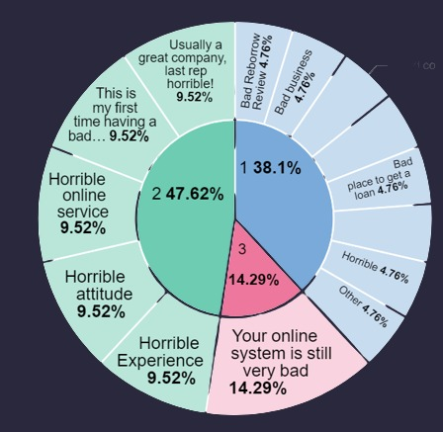
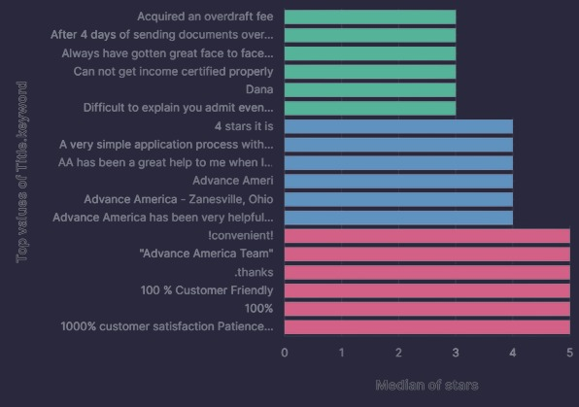
Organisation des données/Etape2
/02
Construire des visualisations:
Example1: stars one of 1, 2, 3 - Title one of Bad, Horrible
Example2: stars one of 3, 4, 5 – review on of great, helpful, good , awesome
Exemple1
Exemple2

Slide 12
Machine Learning
/LANGUAGE
/Library
/Fonction
/03
Python
NLTK
Pipeline :
Cross Validation

Slide 13
Machine Learning/Etapes
/03
- Importer tous les packages nécessaires.
- Importer les données.
- Compilez tous les commentaires du column reviews dans une variable texte.
-Initialiser une variable stop-words contenant des mots vides en anglais.
- Appliquer une fonctionne Text Cleaning.
- Diviser les matrices en un ensemble d'entraînement et un ensemble de test.
- Utiliser pipeline pour assembler plusieurs étapes qui peuvent être cross-validated tout en définissant différents paramètres (pour Naive Bayes et TfidfTransformer).
- Afficher le rapport de classification de nos prédictions.
output:
- sauvegarde le model de la prédiction.
import joblib
joblib.dump(modele, "data/modele.pkl")

Slide 14
FastAPI/Etapes
/04
- Importer tous les packages nécessaires.
- Créer une liste de tags pour ajouter des descriptions à nos end points.
- tags_metadata = [{
"name": "prediction",
"description": "Utiliser la NLP pour prédire si l'avis est négatif ou positif."}]
- Créer un class FastAPI( ) nommé app.
- Personnaliser la documentation et on voit qu’il est possible de changer le nom de l'API, sa version via la classe FastAPI.
- Créer 2 Databases(DB_user et DB_admin)
- utiliser HTTP Basic Auth
- Utiliser deux fonctionnes (Get current admin et Get current user) pour donner accès aux utilisateurs.
- Ouvrir et lire le model NLP.
- Utiliser une fonctionne text cleaning.
- Créer les endpoints
(Get user, post sentiment prediction, put user,
delete user) :
- POST : pour créer des données.
- GET : pour lire des données.
- PUT : pour mettre à jour les données.
- DELETE : pour supprimer des données.

Slide 15
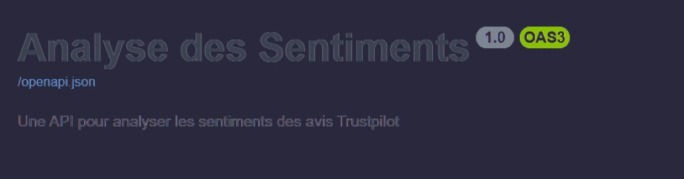
FastAPI/Interface
/04
- On peut voir l’interface après exécuter cette commande
uvicorn main:app –reload

Slide 16
Conteneuriser cette API via Docker/Etape1
/05
1- Créer Dockerfile.
2- Build l’image.
Créer l’image :
- Pour créer une image, on doit utiliser une image de base dans notre cas on a
Utilisé (Debian : latest).
- Changer le dossier courant à l'intérieur de l'image avec le mot-clef WORKDIR.
- Exécuter les commandes pour installer Python en Utilisant RUN
- Copier le fichier de requirements dans notre workdir.
- Copier le Model NLP et le Main.py dans Workdir.
- Installer les requirements.
- Enfin, l'image Docker nécessite un point d'entrée, une commande qui doit
S’exécuter lors du lancement du container.
FROM debian:latest
WORKDIR /fastapi-app
RUN apt-get update && apt-get install python3-pip -y
COPY ./requirements.txt /fastapi-app/requirements.txt
COPY ./model.pkl /fastapi-app/
COPY ./main.py /fastapi-app/
RUN pip install --no-cache-dir --upgrade -r /fastapi-app/requirements.txt
CMD ["uvicorn", "main:app","--host", "0.0.0.0", "--port", "8000"]

Slide 17
Conteneuriser cette API via Docker/Etape2
/05
- Après avoir créé le Dockerfile on doit exécuter cette commande pour lancer la création de Docker image.
sudo service docker start
docker build -t fastapi-app .
-t permet de préciser le nom de l'image ainsi que le tag et le . désigne le dossier courant
- On vérifie si la création était effectuée.
docker image ls
- Lancez le container en créant une redirection entre le port 8000 de la machine et celui du container et donner un nom fastapi au container en mode détaché.
docker container run -p 8000:8000 --name fastapi -d fastapi-app
- Login in to Docker hub pour pusher l’image
docker login
docker push alizamzam/fastapi-app
- L’image est disponible sur ce lien :
https://hub.docker.com/r/alizamzam/fastapi-app/tags
- Ou utiliser :
docker pull alizamzam/fastapi-app:latest

Slide 18
/Merci!
Des Questions?

